Slide 1
Кулоны из кожи
Кожа – самый древний материал, применяемый человеком для своих нужд. Она прочна, пластична, послушна, долговечна.
Существует много интересных приемов обработки кожи: роспись, батик, выжигание, термообработка, драпировка, ажурная орнаментация, нитяная графика.

Slide 2
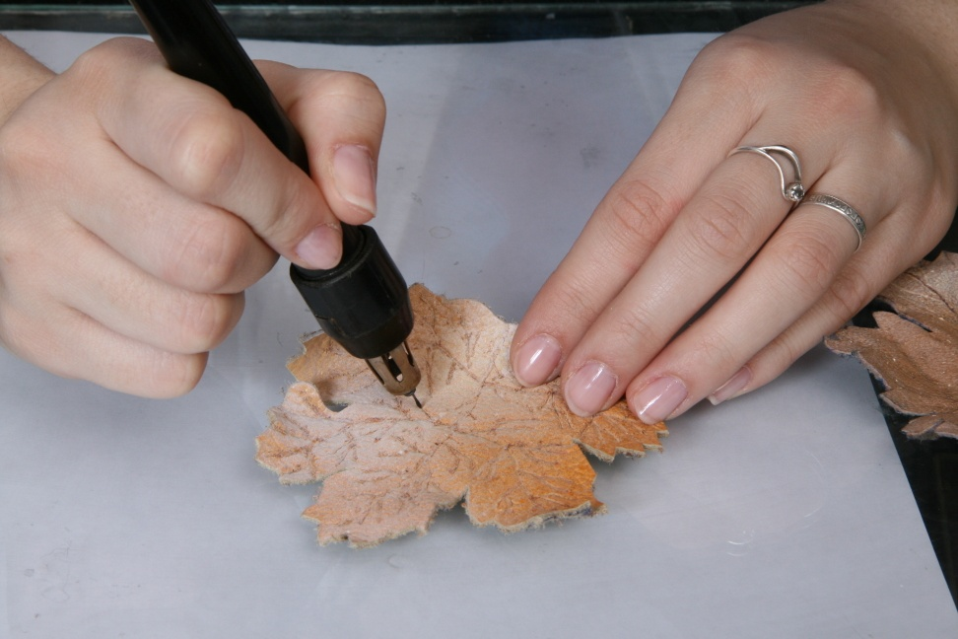
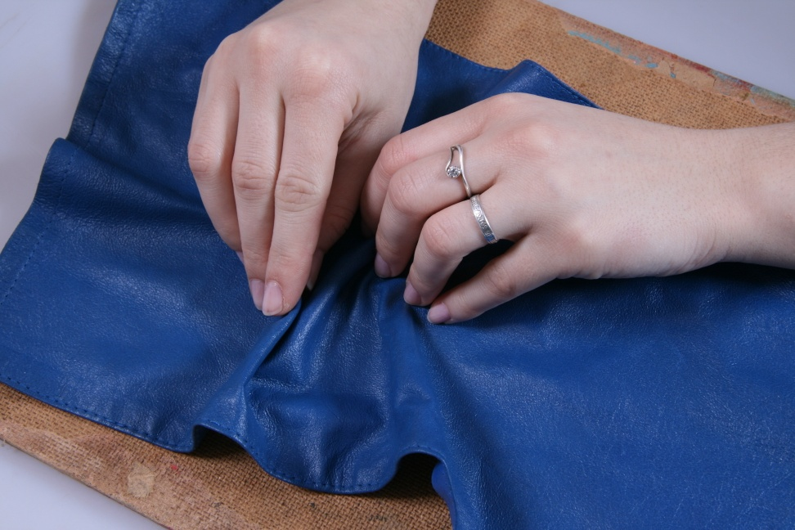
Способы обработки кожи:
ГОРЯЧЕЕ ТОНИРОВАНИЕ
(выжигание)
ДРАПИРОВКА

Slide 3
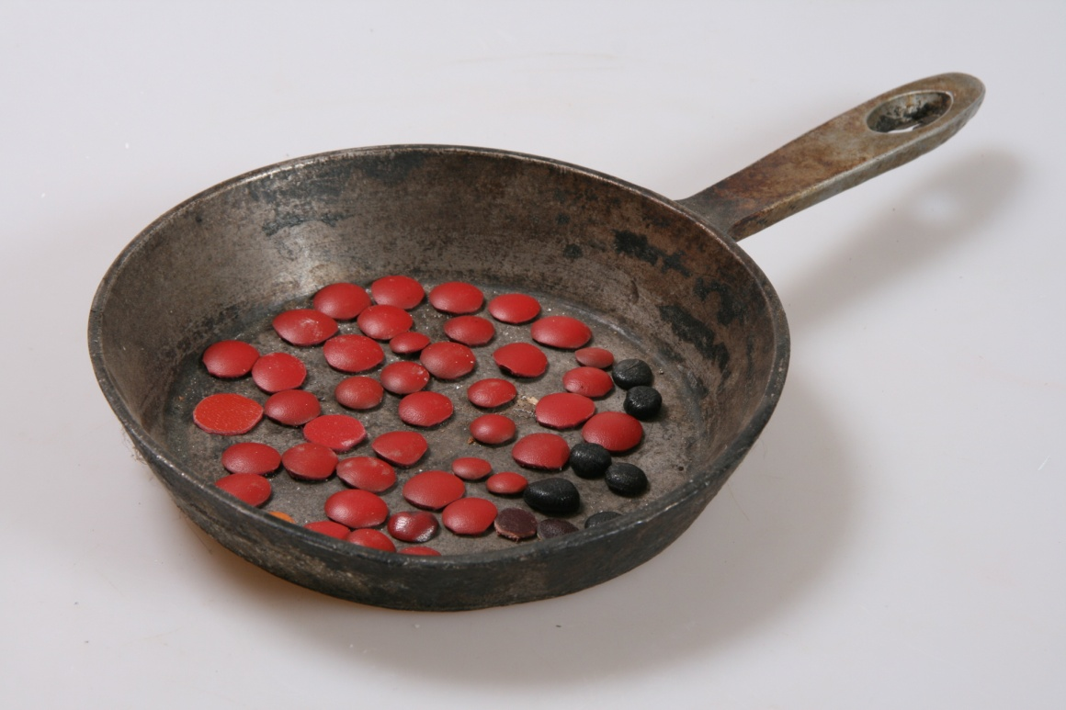
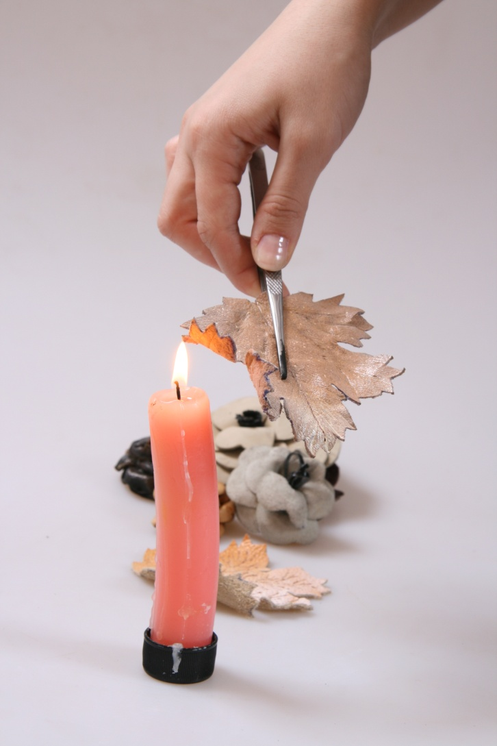
ПРОЖАРИВАНИЕ
ОБРАБОТКА
ПЛАМЕНЕМ СВЕЧИ

Slide 4
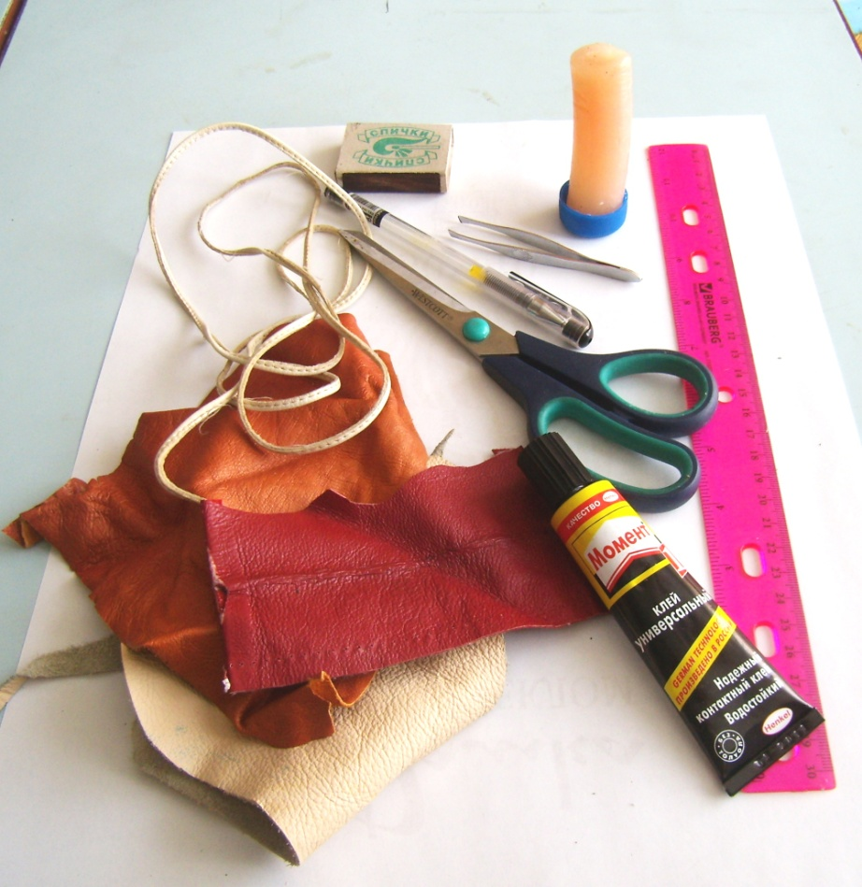
Технология изготовления кулона с подвесками
Материалы для работы:
- Кусочки тонкой
натуральной кожи
- Кожа для шнурка
- Картон для основы кулона
- Клей «момент»
- Ножницы
- Пинцет
- Линейка
- Спички
- Ручка

Slide 5
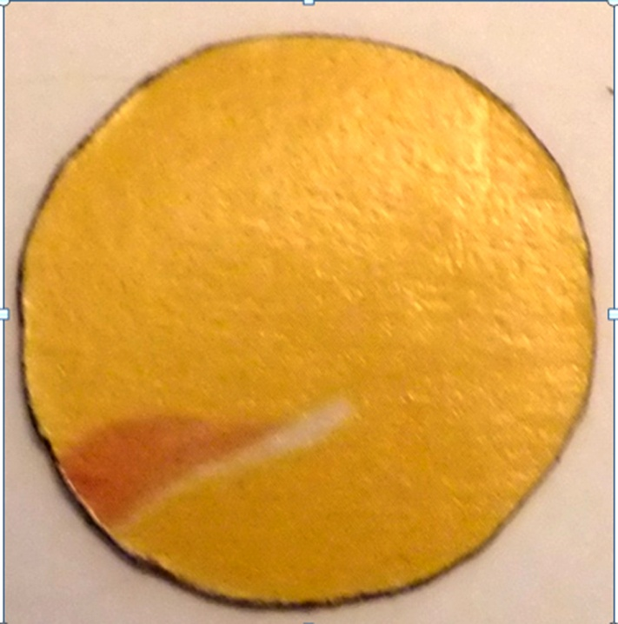
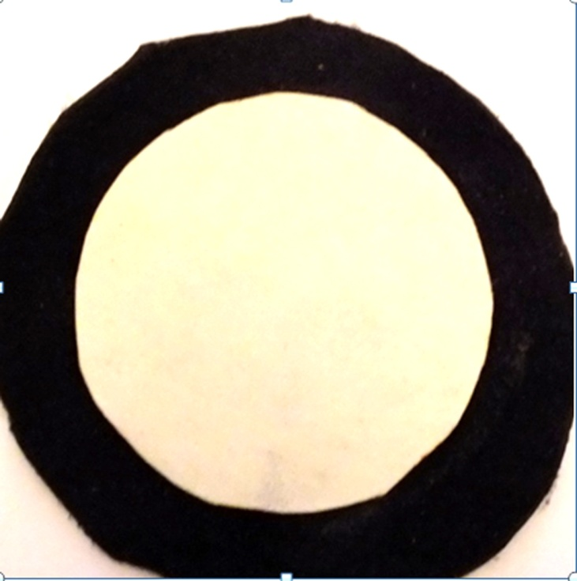
Последовательность работы:
1. Вырезать основу кулона
круглой формы из картона
2. Приклеить основу кулона к коже, сделать припуск
0,7-1 см

Slide 6
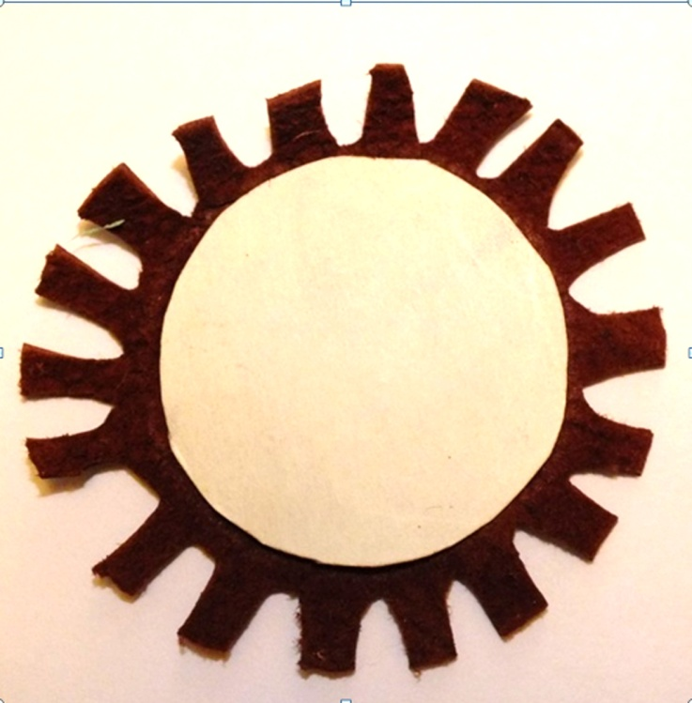
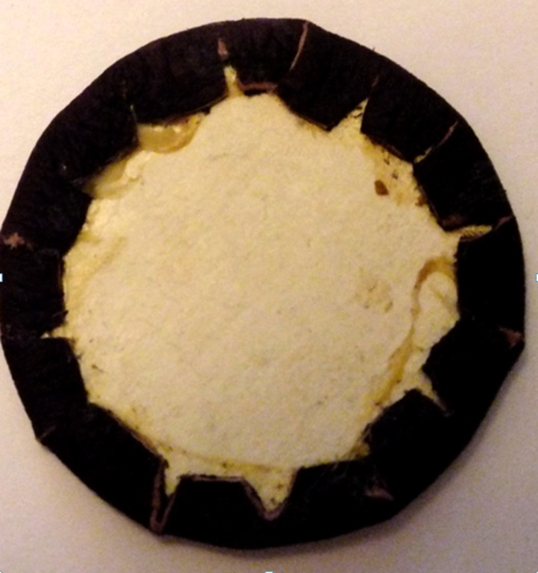
4. Сделать рассечки не дорезая до основы 0,1-0,2 см
5. Приклеить припуск к основе кулона

Slide 7
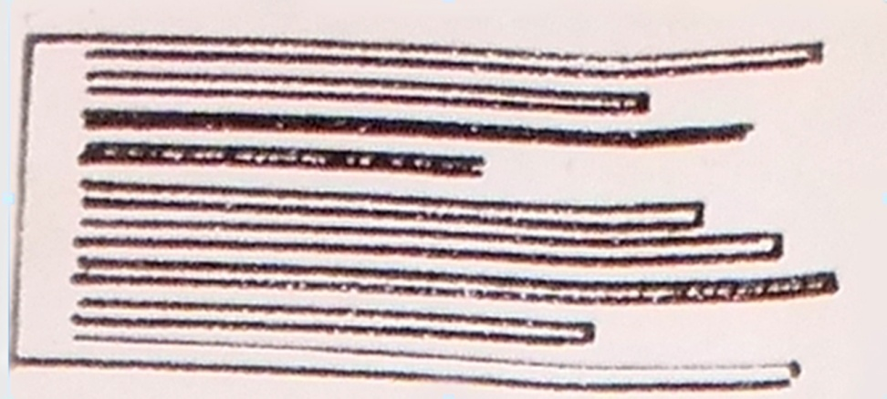
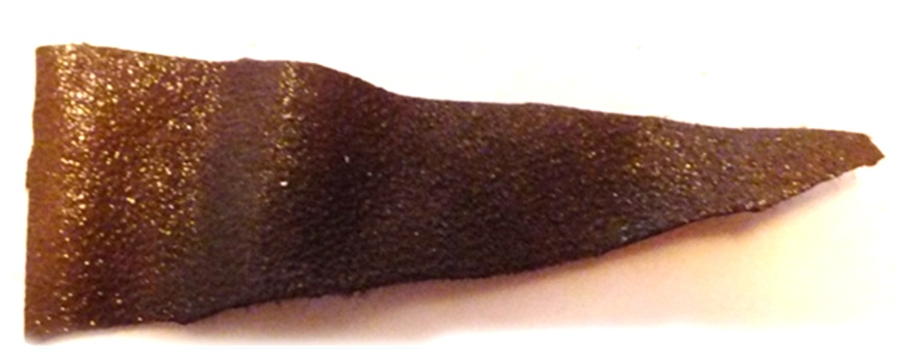
6. Приготовить полоски.
На куске кожи под линейку порезать 7 полосок разной длины, не дорезая до верха 0,5-0,7 см.
7. Заготовить висюльки.
Для этого вырезаем 8 треугольников. Приклеиваем их к полоскам, скручивая их от широкого конца к узкому. Концы смазать клеем.

Slide 8
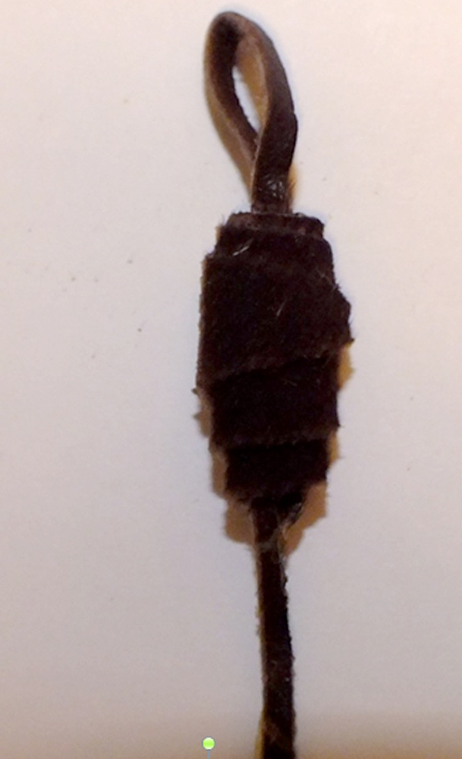
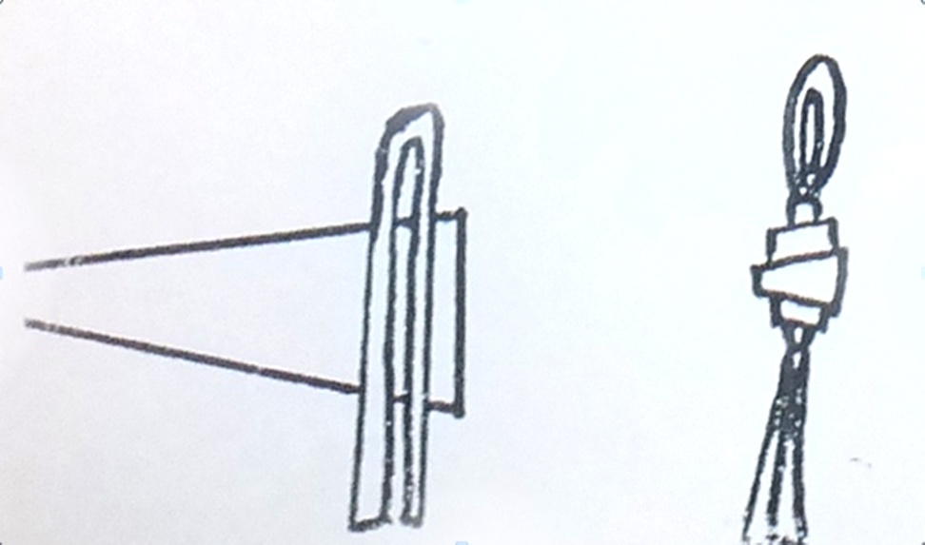
8. Заготовить петлю.
Вырезаем полоску шириной 2 мм, а длинной
7 см. Складываем пополам, вкладываем в
треугольник, смазанный клеем и скручиваем
от широкого конца к узкому.

Slide 9
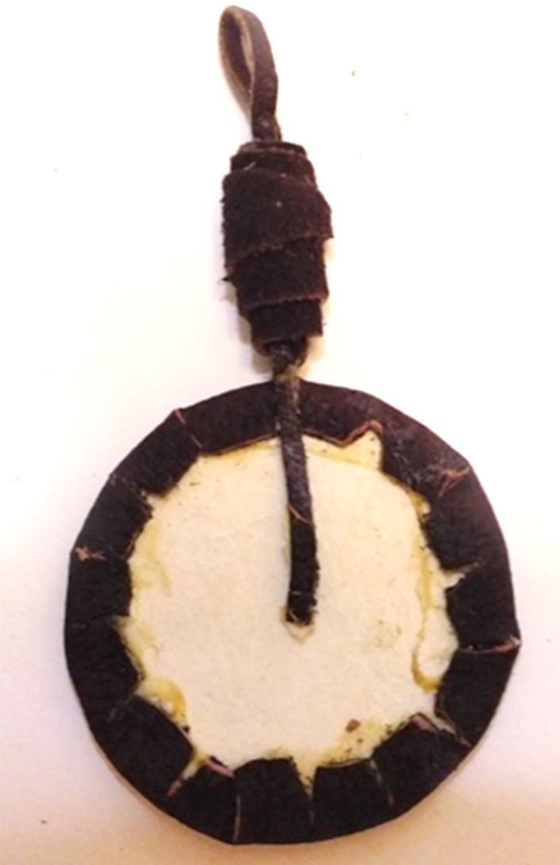
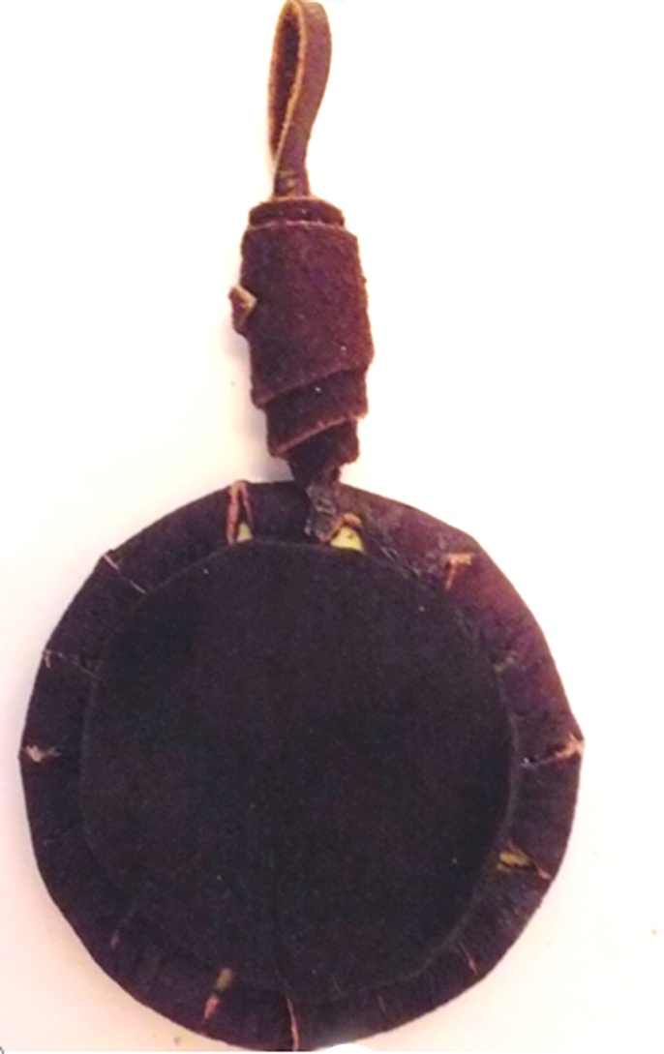
9. Приклеиваем петлю к обратной
стороне кулона.
10. Вырезаем из кожи подкладку
кулона, которая должна быть меньше
основы на 2 – 3 мм и приклеить.

Slide 10
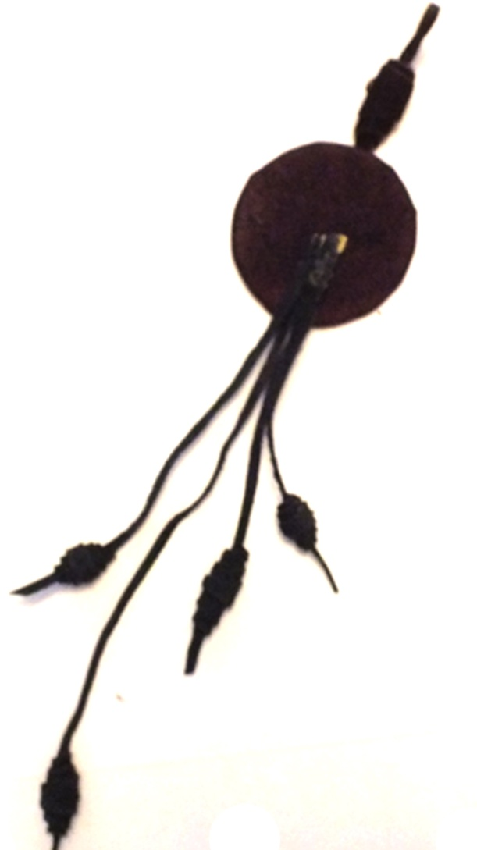
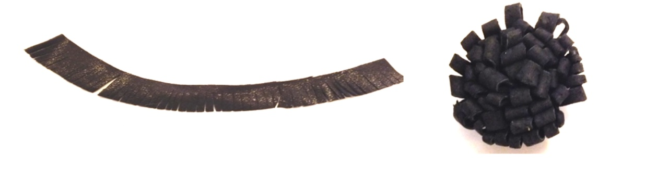
12. Заготовить цветок.
Полоску кожи длинной 8-10 см мелко надрезать и скрутить. Начало и конец смазать клеем.
11. Приклеить полоски с висюльками
К кулону. Середину кулона, с изнанки,
смазать клеем, а висюльки смазать вдвое.

Slide 11
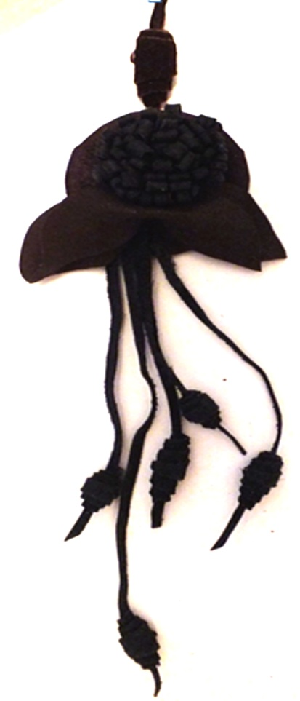
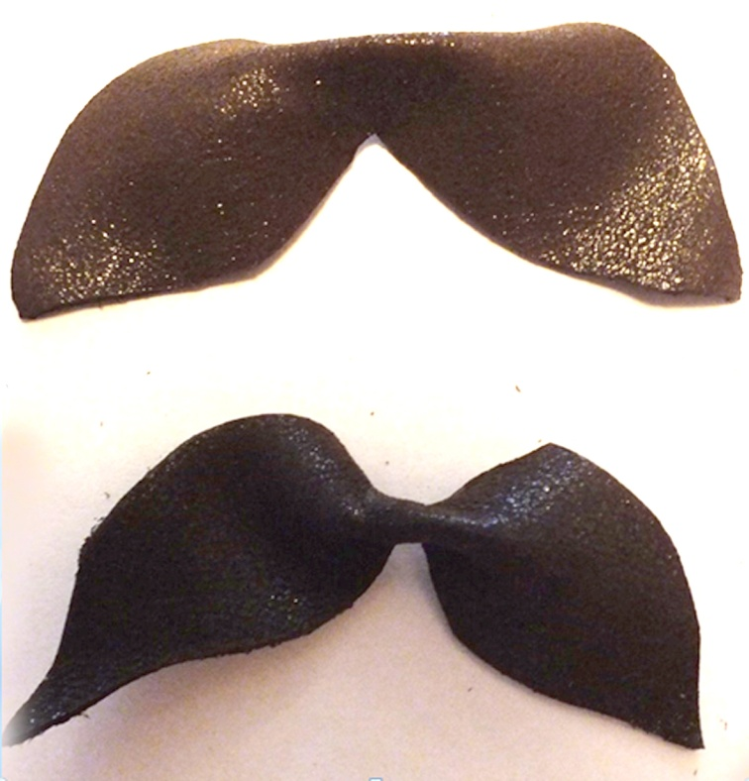
13. Заготовить листики, вырезав их по лекалу, придать форму пламенем свечи. Середину листиков смазать клеем, заложить складку.
14. Приклеить цветок и листики к кулону

Slide 12
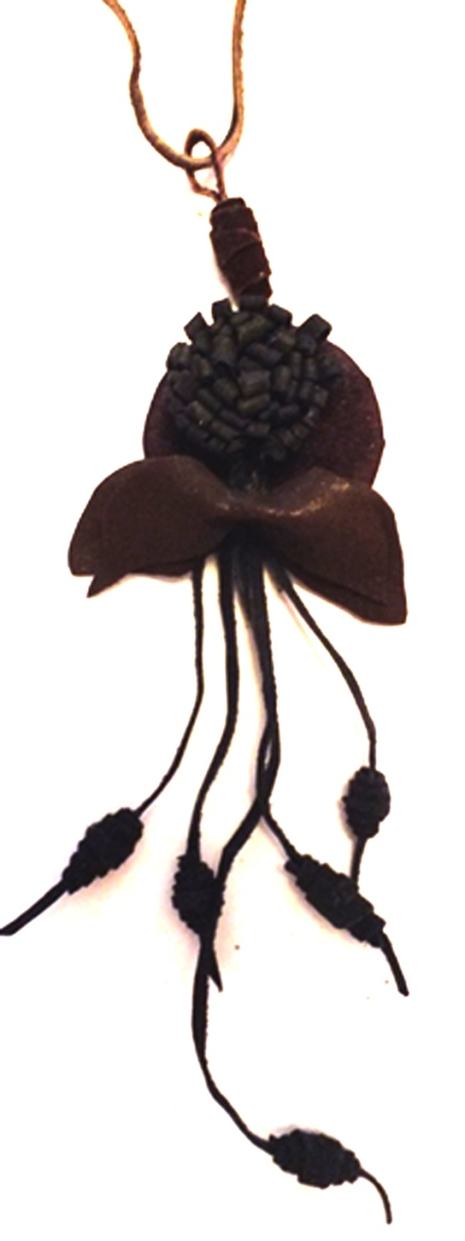
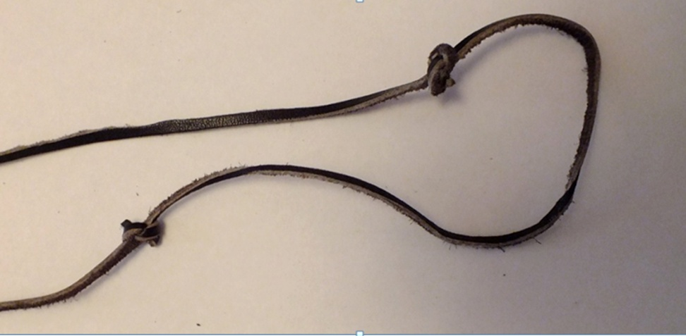
15. Вырезаем шнурок из кожи нужной длины шириной 2-2,5 мм. Если нет нужной длины, можно связать несколько небольших. Вдеваем в петлю кулона.

Slide 13
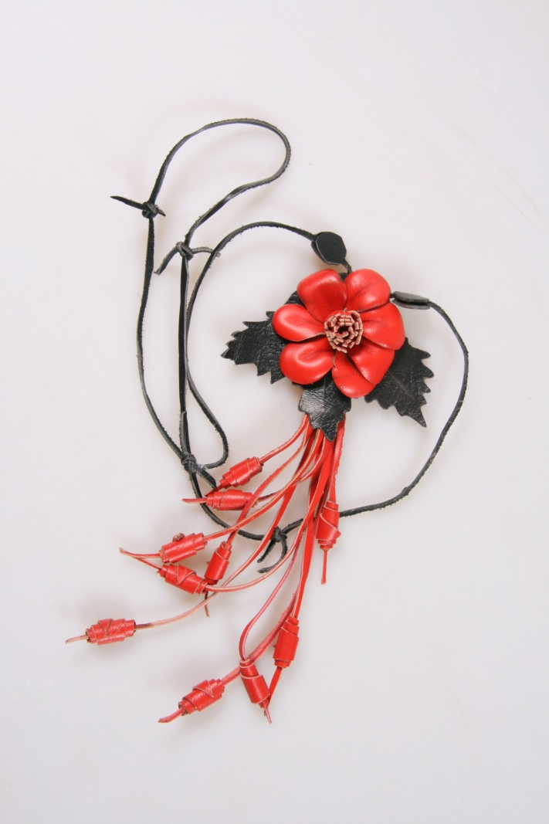

Готовые кулоны

